Slide 1
5. Числові проміжки.
1) Запишіть означення у зошит.
2) Подивіться та послухайте відеопояснення та запить у зошит усі види проміжків.
3) Послухайте та запишіть у зошит розв‘язання прикладів.

Slide 2
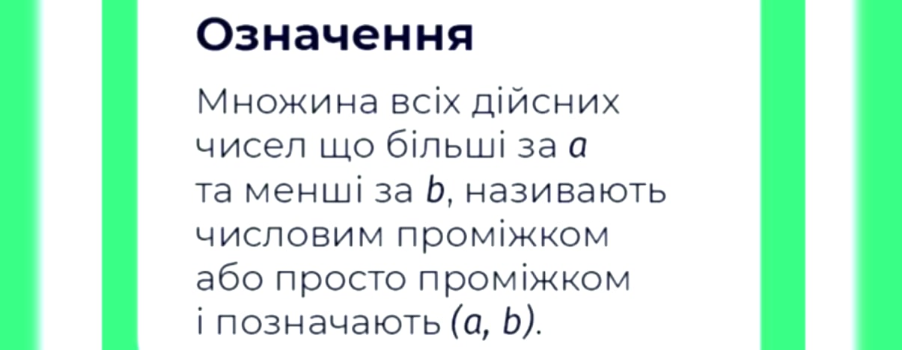
Числовий проміжок

Slide 3
Види числових проміжків

Slide 4
Види числових проміжків

Slide 5
Види числових проміжків

Slide 6
Зображення проміжків за допомогою дужок

Slide 7
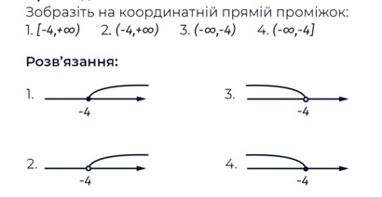
Приклад 1. Щоб побачити відеопояснення розв'язання прикладу, перейдіть за посиланням, яке відображено нижче)
https://youtu.be/vQCeIcChFgE

Slide 8
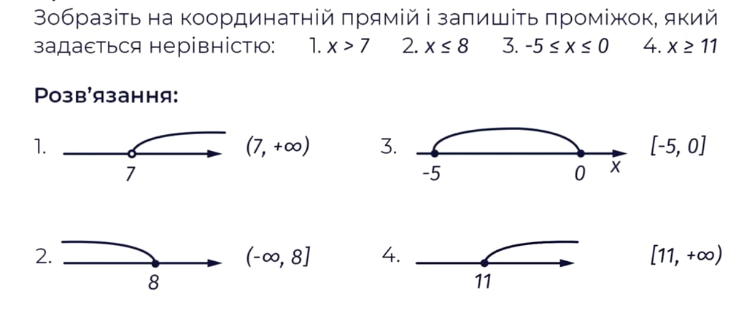
Приклад 2. (Щоб побачити відеопояснення розв'язання прикладу, перейдіть за посиланням, яке відображено нижче)
https://youtu.be/nTbrvv66VTU

